Slide 1
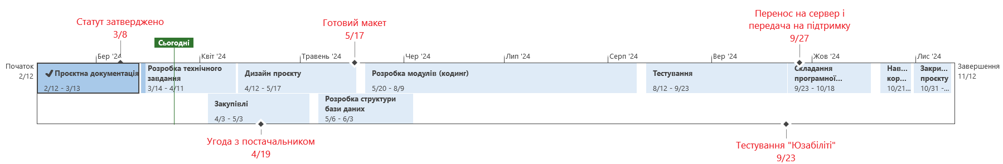
Дорожня карта для замовника та інших стейкхолдерів

Slide 2
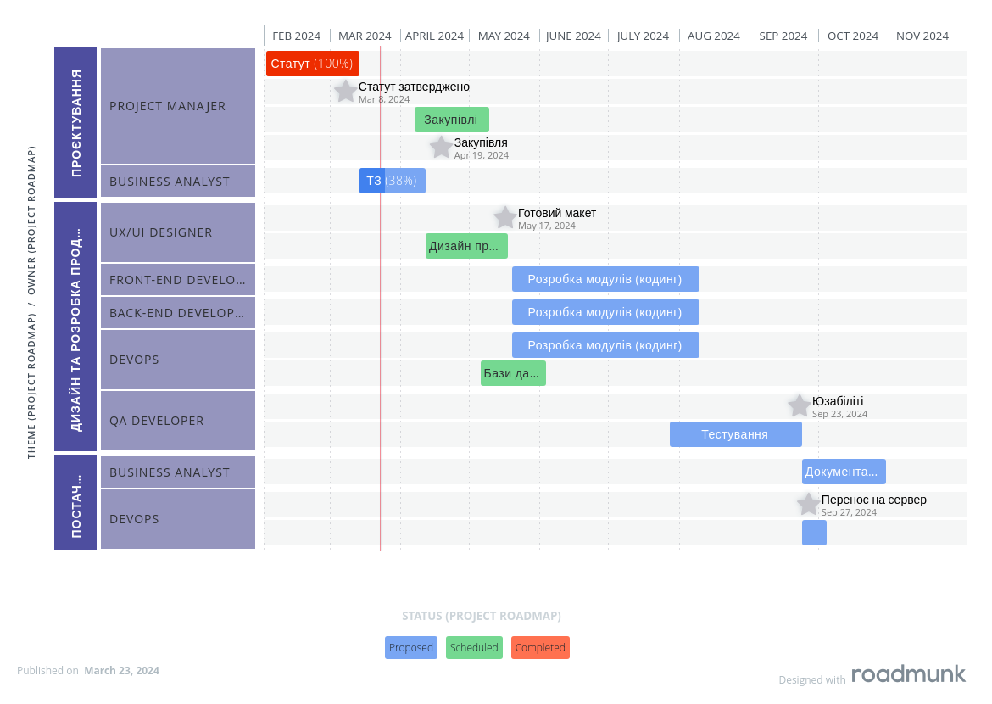
Дорожня карта для команди проєкту

